Slide 1
โครงสร้างภาษาซีเบื้องต้น
3202-2008 การเขียนโปรแกรมภาษาซี

Slide 2
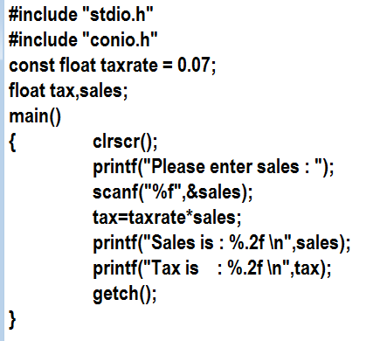
ตัวอย่างภาษาซี
1
2

Slide 3
ส่วนประกอบในโครงสร้างภาษาซี
1
ส่วนหัวของโปรแกรม (Header File)
หรือเรียกว่า ปรีโปรเซสเซอร์ ไดเรกทีฟ(Preprocessor Directive) ใช้ระบุชื่อเฮดเดอร์ไฟล์ ควบคุมการทำงานของฟังก์ชันมาตรฐานที่ถูกเรียกใช้งานในส่วนของ main( ) เฮดเดอร์ไฟล์มีชนิดเป็น .h จัดเก็บในไลบรารีฟังก์ชัน ซึ่งต้องศึกษาว่าฟังก์ชันที่ใช้งานนั้นอยู่ในเฮดเดอร์ไฟล์ชื่ออะไร จึงจะเรียกใช้งานได้ถูกต้อง นิยมใช้รูปแบบคำสั่ง ดังนี้
รูปแบบ
อธิบาย header_name ชื่อเฮดเดอร์ไฟล์ที่ควบคุมฟังก์ชันมาตรฐาน เช่น ฟังก์ชัน printf ใช้ควบคุมการแสดงผล จัดเก็บในไลบรารีชื่อ #include <stdio.h>
#include <header_name> หรือ #include “header_name”

Slide 4
รูปแบบการเขียน คือ #include แล้วตามด้วยชื่อไฟล์
เช่น
#include <stdio.h> หมายถึง อ่านไฟล์ stdio.h เข้ามาด้วย
#include <conio.h> อ่านไฟล์ conio.h เข้ามาด้วย
#include <stdio.h>
main()
{
}
ไฟล์ส่วนหัว
Header file
ไดเรกทีฟ
directive

Slide 5
Header File ที่ใช้ควบคุมฟังก์ชันมาตรฐาน
stdio.h หมายถึง กลุ่มฟังก์ชันที่ใช้งานด้าน Input/Output ทั่วๆไป เช่น printf, scanf,puts, Fread, Fwrite ฯลฯ
conio.h หมายถึง ใช้ควบคุมการแสดงผล, รับค่าจากคีย์บอร์ด เช่น clrscr(), getch(), cprintf ฯลฯ
string.h หมายถึง การใช้จัดการข้อความ เช่น รวมข้อความ ค้นหาอักขระใน ข้อความ
math.h หมายถึง ฟังก์ชันด้านการคำนวณ เช่น หาค่า sin, cos,tan,abs

Slide 6
ส่วนประกอบในโครงสร้างภาษาซี
2
ส่วนของฟังก์ชันหลัก (Main Function)
เป็นส่วนเขียนคำสั่งควบคุมการทำงานภายในขอบเขตเครื่องหมาย { } ของฟังก์ชันหลักคือ main ( ) ต้องเขียนคำสั่งตามลำดับขั้นตอนจากกระบวนการวิเคราะห์ระบบงานเบื้องต้นที่ลำดับการทำงานไว้
#include “stdio.h”
main()
{
}

Slide 7
การ Compiling
การ Compile คือ การให้โปรแกรมทำการตรวจสอบว่าโปรแกรมที่เราเขียนขึ้นนั้น ถูกหลักไวยากรณ์หรือยัง โดยการกดปุ่ม
ถ้าตรวจพบจุดผิดพลาด โปรแกรมจะทำการแจ้งไว้ที่ด้านล่างของจอภาพ
Alt + F9

Slide 8
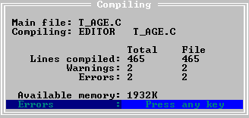
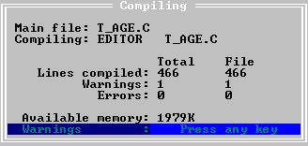
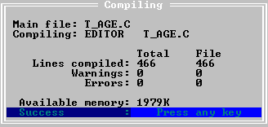
สถานะของการ Compiling
Errors หมายถึงโปรแกรมตรวจพบจุดผิดพลาด จะต้องทำการแก้ไขจุดผิดพลาดซะก่อน ถึงจะดูผลลัพธ์ได้
Warnings หมายถึงหน้าต่างแจ้งเตือนว่าอาจจะมีบางคำสั่งเขียนผิดหลักไวยกรณ์ นั่นคือ ถ้าพบหน้าจอนี้เราสามารถ Run ดูผลลัพธ์ได้
Success หมายถึงผ่านการ Compile

Slide 9
การ Run หรือ การดูผลลัพธ์
การ Run คือการให้โปรแกรมแสดงผลลัพธ์ โดยการกดปุ่ม
ถ้าตรวจพบจุดผิดพลาด โปรแกรมจะแจ้ง Errors ดังภาพ
Ctrl + F9

Slide 10
การรับและพิมพ์ข้อมูล
ฟังก์ชันในการรับข้อมูลจากแป้นพิมพ์มาเก็บไว้ในหน่วยความจำ
ฟังก์ชันในการส่งข้อมูลจากหน่วยความจำออกทางจอภาพ
scanf(…)
printf(…)

Slide 11
การแสดงผลข้อมูล
ฟังก์ชัน printf()
printf มีชื่อเต็มว่า Print Format เป็นฟังก์ชันที่ใช้สำหรับแสดงผลข้อมูลต่างๆ ออกทางจอภาพ โดยมีรูปแบบดังนี้
Control String เป็นส่วนที่ใช้ควบคุมลักษณะการแสดงผล
Variable List เป็นส่วนของค่าคงที่หรือตัวแปรที่จะให้แสดงผล
printf(“I am %d year old”,age)
Control String
Variable List

Slide 12
การใช้รหัสควบคุมการแสดงผล
เครื่องหมาย % คืออะไร ?
เครื่องหมาย % นี้เรียกว่า Format Specification เป็นรหัสควบคุมลักษณะการแสดงผล (Control String) ซึ่งมีใช้หลายรูปแบบดังนี้

Slide 13
รหัสควบคุมลักษณะการแสดงผล (Control String)
เครื่องหมาย | ใช้กับตัวแปรที่เก็บค่า
%d | เลขจำนวนเต็ม (int)
%ld | เลขจำนวนเต็มแบบยาว (long int)
%f | เลขจำนวนจริง หรือเลขทศนิยม (float)
%c | ตัวอักขระ 1 ตัว (char)
%s | ชุดตัวอักษร (String)

Slide 14
การแสดงผลข้อมูล
รูปแบบการใช้ Control String
ในการเขียนคำสั่ง printf หนึ่งบรรทัด เราสามารถให้พิมพ์ตัวอักษรหลายๆ รูปแบบได้ เช่น
printf(“%s %d %f %c”,”Warunee”,25,-45.67,’F’);
ในส่วนของ Variable List
- ถ้าเป็นสตริงจะอยู่ในเครื่องหมาย “ “
- ถ้าเป็นตัวอักษรจะอยู่ในเครื่องหมาย ‘ ‘
Control String
Variable List

Slide 15
การแสดงผลข้อมูล
การระบุจำนวนเลขทศนิยม
ในการใช้ %f ถ้าเราไม่ได้ระบุจำนวนเลขทศนิยม ผลลัพธ์ที่ได้จะมีทศนิยมหลายตำแหน่ง
รูปแบบการระบุจำนวนเลขทศนิยม
printf(“%f %.3f %.2f %.1f”,4.5678,4.5678,4.5678,4.5678);
ผลลัพธ์ที่ได้
4.567800
4.568
4.57
4.6

Slide 16
การใส่ Comment
Comments คือคำอธิบายต่างๆ ซึ่งโปรแกรมจะไม่ทำการแปลความหมายในส่วนที่เราทำการ comments เอาไว้
รูปแบบการเขียน คือ ต้องเปิดด้วยเครื่องหมาย /* และปิดด้วยเครื่องหมาย */
เช่น
/*ส่วนนี้พิมพ์อะไรก็ไม่เกิดผลกระทบกับโปรแกรม*/
#include “stdio.h”
void main()
{
printf(“Hello Kitty”);
printf(“RMUTSB”);
}

Slide 17
คำสั่งในการรอรับการกระทำ (Enter)
รูปแบบคำสั่ง คือ getch()
เช่น
#include “stdio.h”
void main()
{
printf(“C Language”);
printf(“Programming”);
}
#include “stdio.h”
#include “conio.h”
void main()
{
printf(“C Language”);
printf(“Programming”);
getch();
}

Slide 18
คำสั่งในการล้างจอภาพ
รูปแบบคำสั่ง คือ clrscr()
#include “stdio.h”
void main()
{
printf(“C Language”);
printf(“Programming”);
}
#include “stdio.h”
#include “conio.h”
void main()
{
clrscr();
printf(“C Language”);
printf(“Programming”);
getch();
}

Slide 19
คำสั่งในการขึ้นบรรทัดใหม่
รูปแบบคำสั่ง คือ “\n”
เช่น
#include “stdio.h”
#include “conio.h”
void main()
{
printf(“C Language\n”);
printf(“Programming\n”);
printf(“\nTraining”);
getch();
}
ผลลัพธ์
C Language
Programming
Training

Slide 20
ฟังก์ชั่นพื้นฐานเกี่ยวกับสี
ใส่สีตัวอักษร = textcolor();
ใส่สีพื้นให้กับตัวอักษร = textbackground();
แสดงผลตัวอักษรที่เป็นสี = cprintf();

Slide 21
รหัสสี
Macro | ค่าคงที่ | ความหมาย | Macro | ค่าคงที่ | ความหมาย
BLACK | 0 | สีดำ | LIGHTBLUE | 9 | สีฟ้าอ่อน
BLUE | 1 | สีฟ้า | LIGHTGREEN | 10 | สีเขียวอ่อน
GREEN | 2 | สีเขียว | LIGHTCYAN | 11 | สีน้ำเงินอ่อน
CYAN | 3 | สีน้ำเงิน | LIGHTRED | 12 | สีแดงอ่อน
RED | 4 | สีแดง | LIGHTMAGENTA | 13 | สีม่วงอ่อน
MAGENTA | 5 | สีม่วง | YELLOW | 14 | สีเหลือง
BROWN | 6 | สีน้ำตาล | WHITE | 15 | สีขาว
LIGHTGRAY | 7 | สีเทาอ่อน | BLINK | 128 | กำหนดให้กระพริบ
DARKGRAY | 8 | สีเทาเข้ม

Slide 22
รหัสสี
การใช้รหัสสี
เช่น
textcolor(1);
textbackground(10);
cprintf(“ I Love Teacher\n ”);
cprintf(“ Really?? \n\n“);
cprintf(“ Ha..Haa “);
ผลลัพธ์
I Love Teacher
Really ??
Ha..Haa

Slide 23
รูปแบบฟังก์ชั่น
การกำหนดตำแหน่งที่จะแสดงข้อความ
gotoxy(คอลัมน์,บรรทัด);
เช่น
gotoxy(15,5);
printf(“C Language“);

Slide 24
ตัวอย่างการใช้คำสั่ง gotoxy( );
การกำหนดตำแหน่งที่จะแสดงข้อความ
#include"stdio.h"
#include"conio.h"
void main()
{
clrscr();
gotoxy(40,5);printf("BB Company");
gotoxy(40,6);printf("Report Tax");
gotoxy(25,7);printf("=========================================");
gotoxy(30,8);printf("No. :");
gotoxy(30,9);printf("Name :");
gotoxy(30,10);printf("Salary :");
gotoxy(25,11);printf("=========================================");
gotoxy(30,12);printf("Tax :");
gotoxy(30,13);printf("Netpay :");
gotoxy(25,14);printf("=========================================");
getch();
}

Slide 25
การรับค่าข้อมูล
ฟังก์ชัน scanf()
เป็นฟังก์ชันที่ใช้ในการรับค่าจากคีย์บอร์ดเข้าไปเก็บไว้ในตัวแปรที่กำหนด โดยมีรูปแบบดังนี้
Control String เป็นส่วนที่ใช้บอกว่าจะเก็บข้อมูลในลักษณะใด
Variable List เป็นส่วนของตัวแปร
เครื่องหมาย & เป็นการชี้ไปที่แอดเดรสหน่วยความจำของตัวแปร
scanf(“%d”,&num)
Control String
Variable List

Slide 26
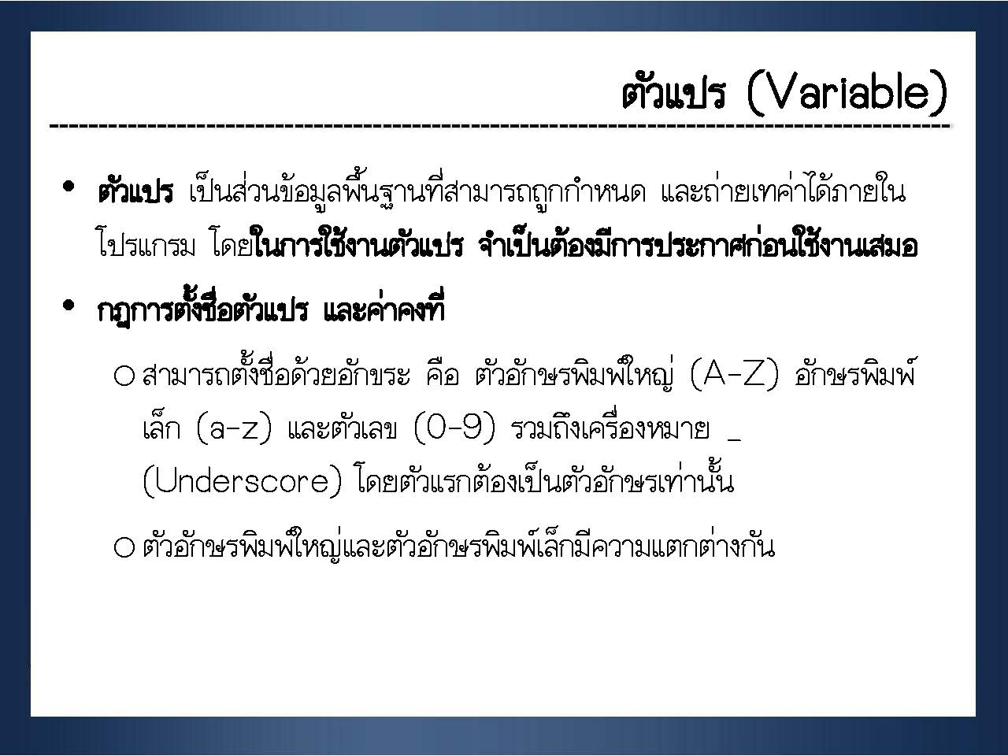

Slide 27
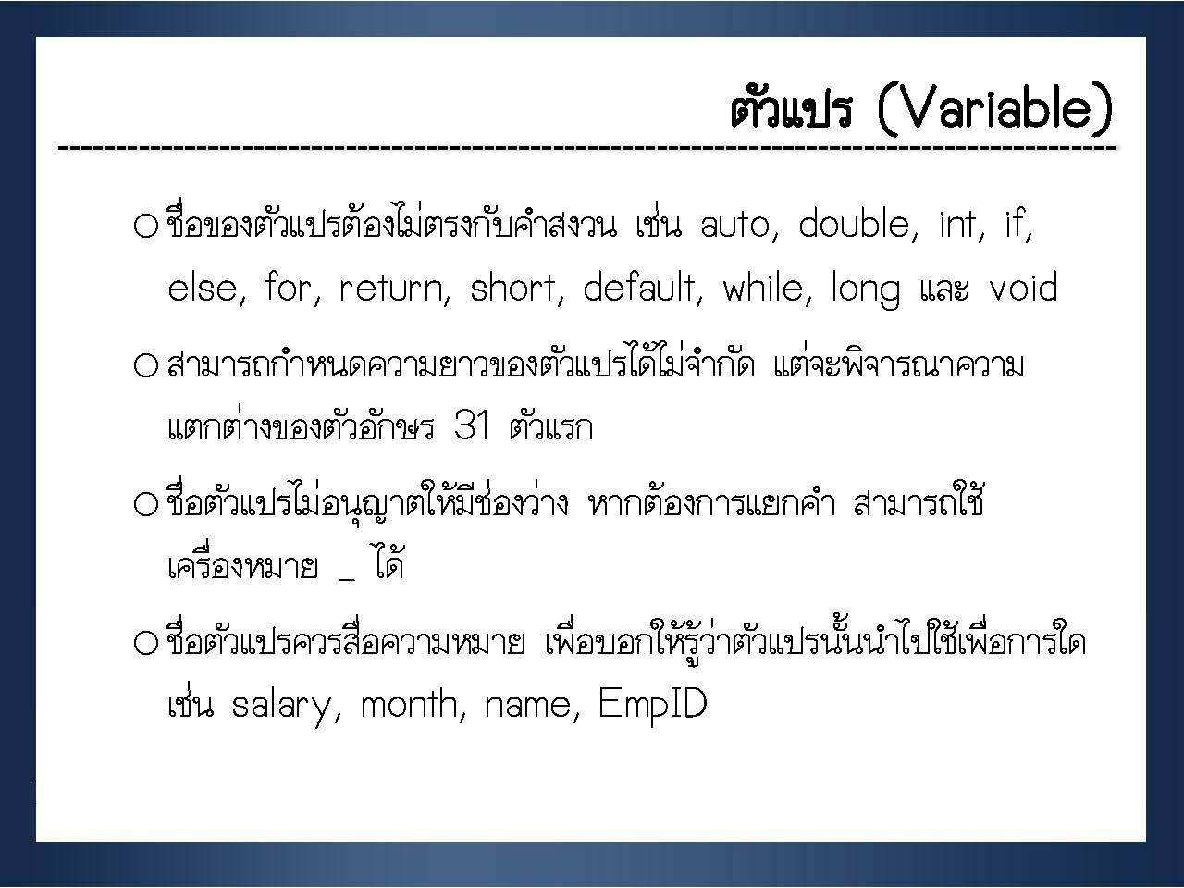

Slide 28
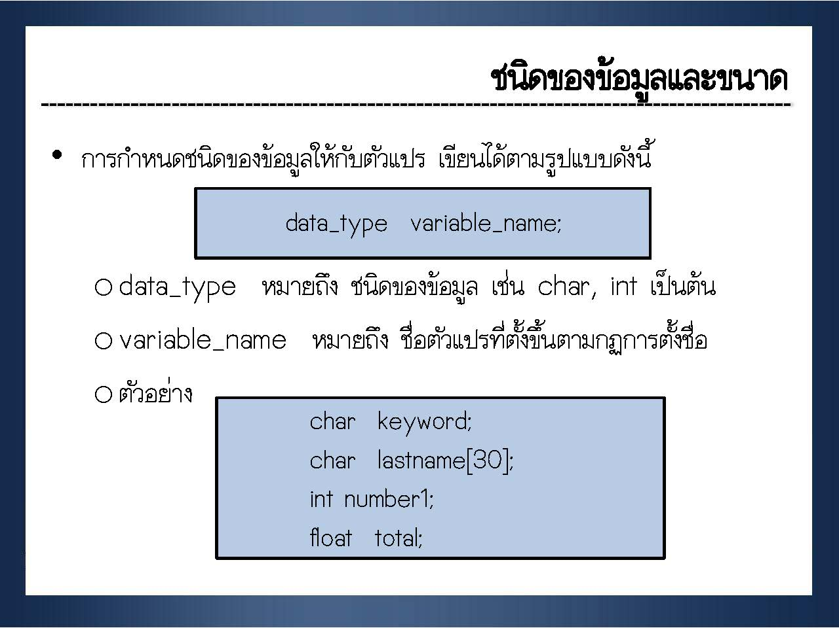

Slide 29
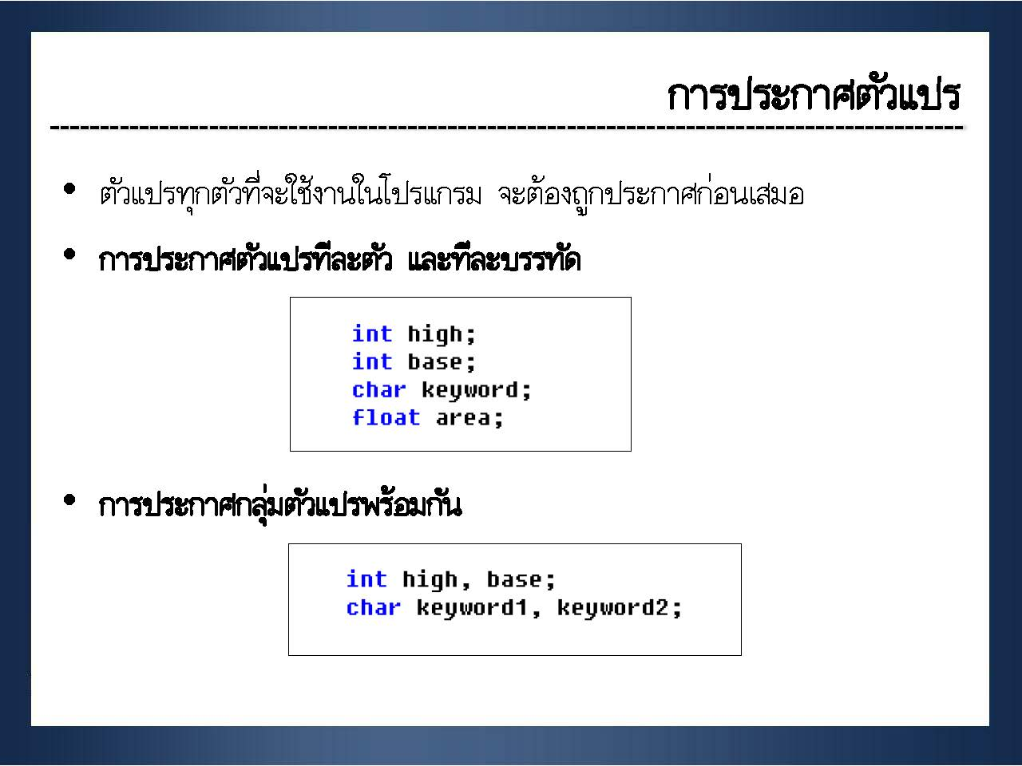

Slide 30
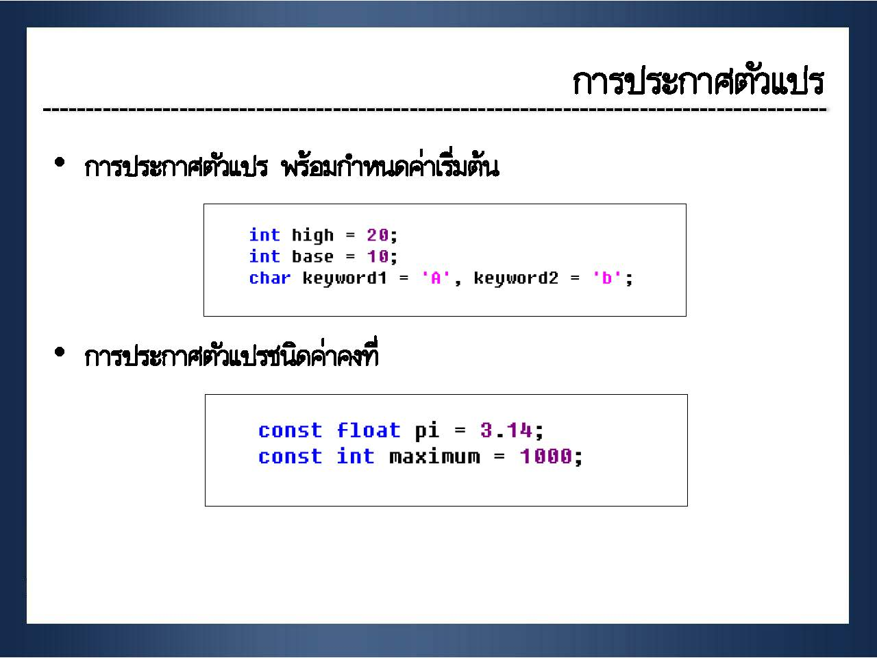

Slide 31
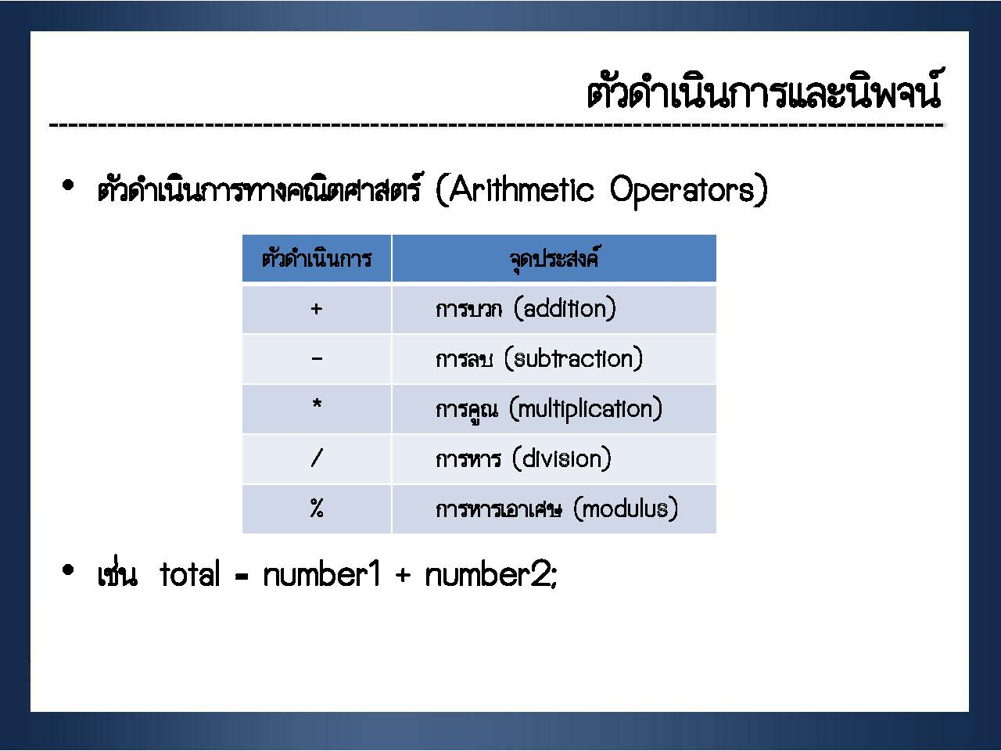

Slide 32
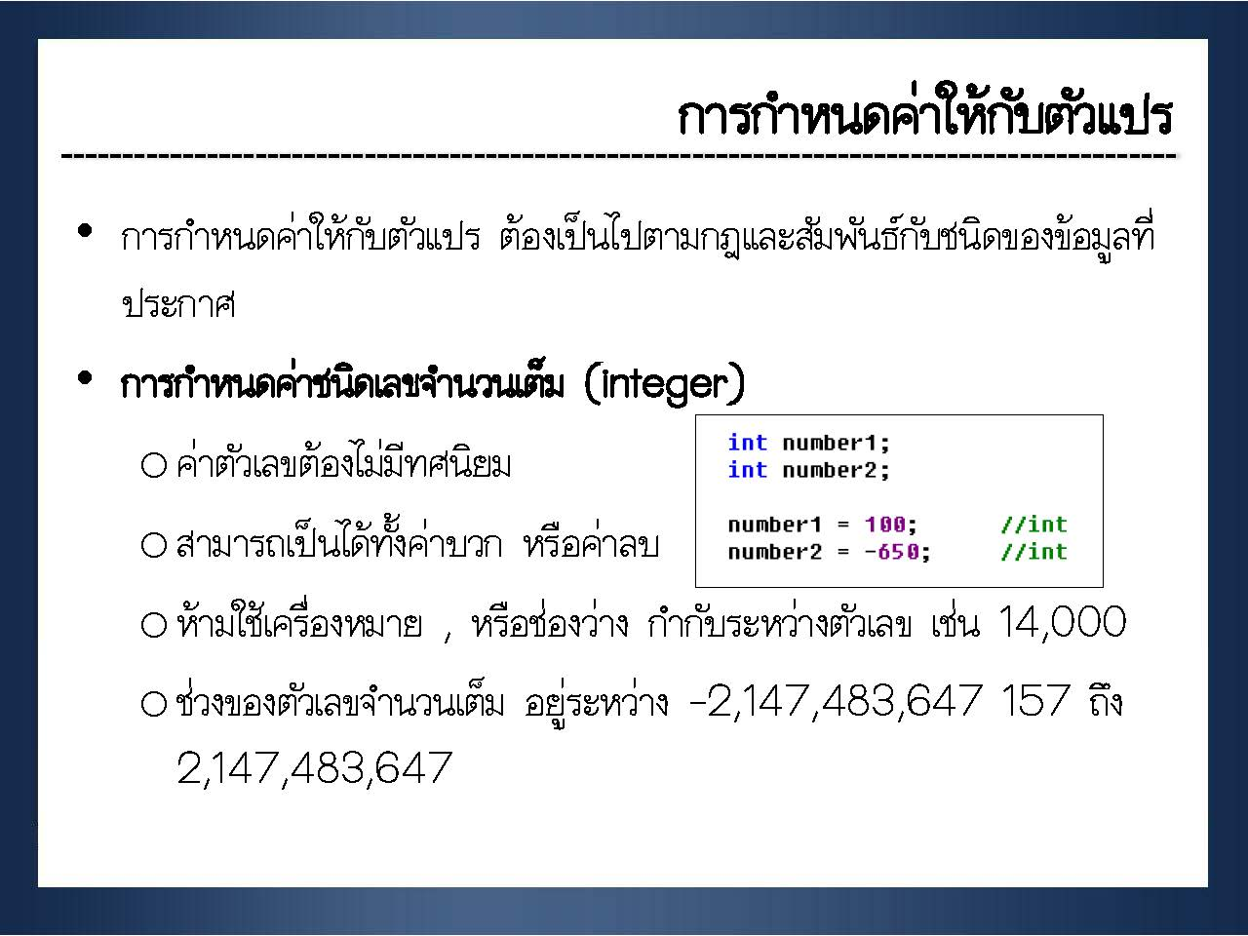

Slide 33
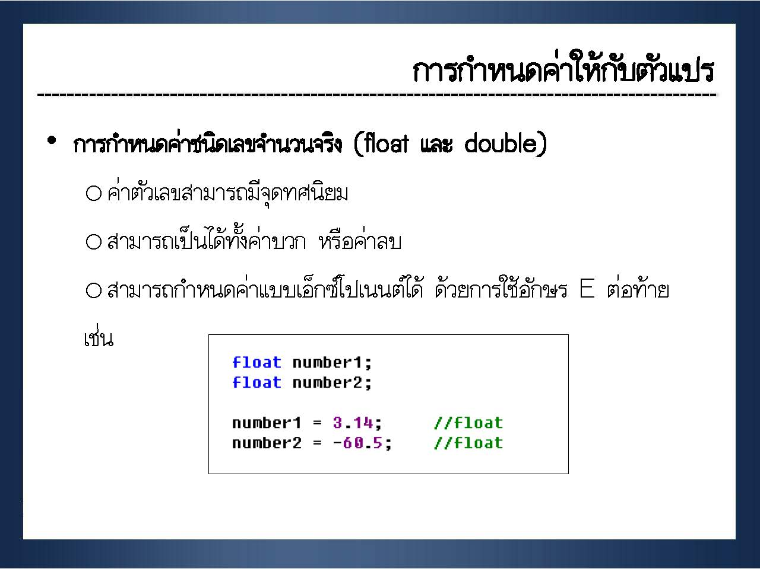

Slide 34
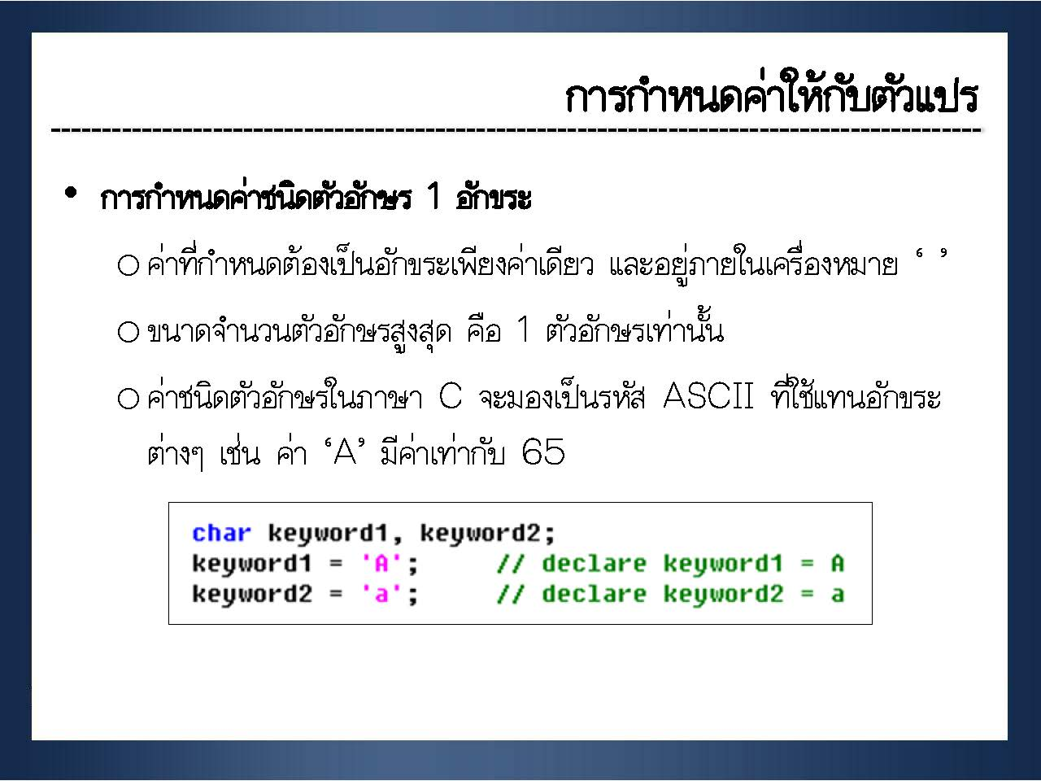

Slide 35
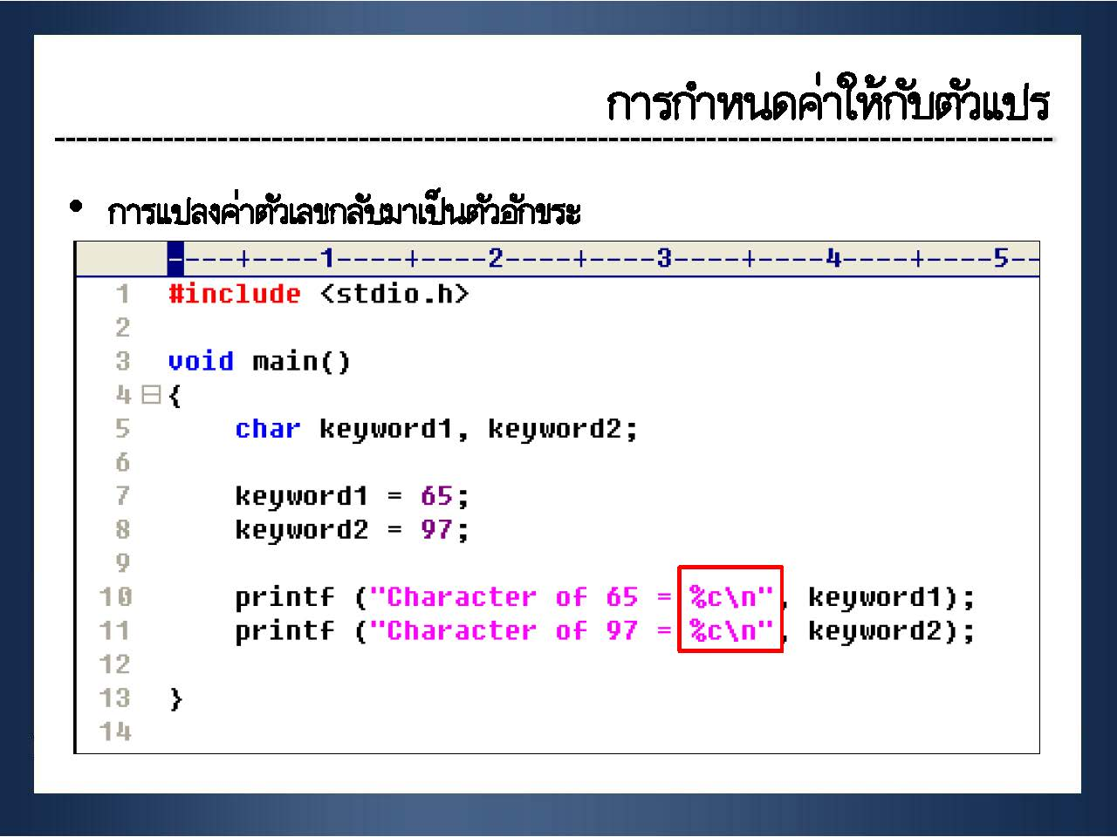
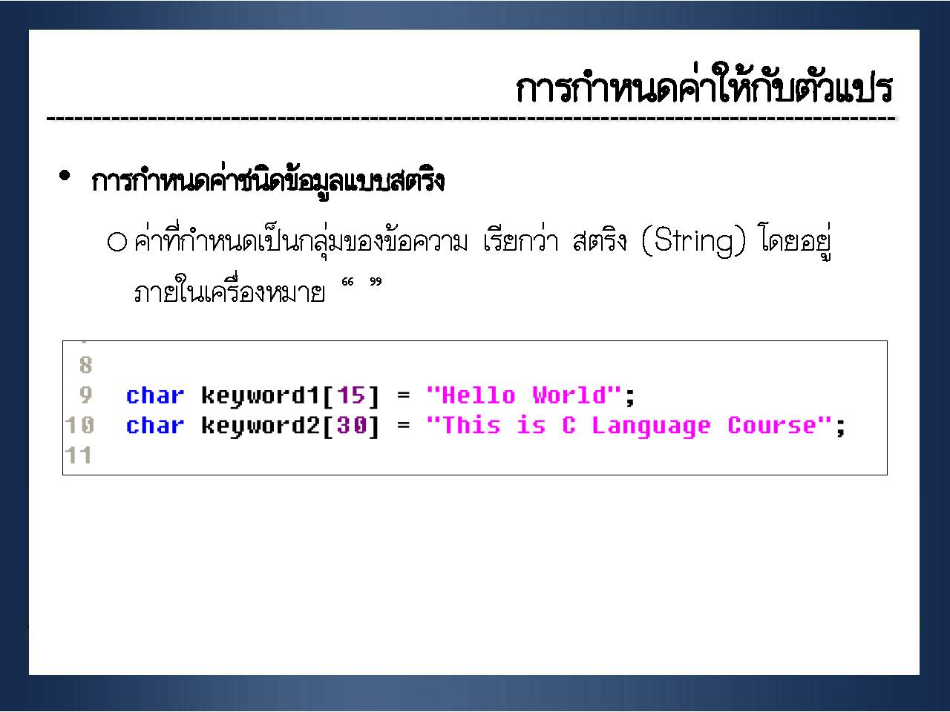

Slide 36
การประกาศตัวแปร
ตัวแปรทุกตัวจะต้องมีการประกาศด้วยชนิดของข้อมูล เพื่อบอกให้เครื่องทราบว่า ตัวแปรนั้นมีลักษณะการเก็บข้อมูลแบบใด และจะต้องจองเนื้อที่ในหน่วยความจำขนาดเท่าใด ซึ่งภาษา C มีชนิดข้อมูลที่ใช้บ่อย ได้แก่
ชนิดข้อมูล | ลักษณะข้อมูล | ช่วงข้อมูล
char | ตัวอักษร 1 ตัว | -128 ถึง 127
int | จำนวนเต็ม | -32768 ถึง 32767
long int | จำนวนเต็ม (ใช้พื้นที่ในการจัดเก็บเป็น 2 เท่าของ Integer) | -2,147,482,648 ถึง 2,147,482,647
float | เลขทศนิยม | 3.4*10⁻³⁸ ถึง 3.4*10³⁸
double | เลขทศนิยม (ใช้พื้นที่ในการจัดเก็บเป็น 2 เท่าของ Float) | 1.7*10⁻³⁰⁸ ถึง 1.7*10³⁰⁸

Slide 37
การประกาศตัวแปร
#include “stdio.h”
#include “conio.h”
void main()
{
clrscr();
int year,age;
year=2525;
age=2555-year;
printf(“I am %d year old”,age);
getch();
}
ผลลัพธ์
I am 30 year old

Slide 38
การประกาศตัวแปร
int year,age;
year=2525;
age=2555-year;
printf(“Year of Birth is %d”,year);
printf(“Now,I am %d year old”,age);
int year,age;
year=2525;
age=2555-year;
printf(“Year of Birth is %d\n\n”,year);
printf(“Now,I am %d year old”,age);
ขึ้นบรรทัดใหม่
ผลลัพธ์
Year of Birth is 2525Now,I am 30 year old
ผลลัพธ์
Year of Birth is 2525
Now,I am 25 year old

Slide 39
การรับและพิมพ์ข้อมูล
โปรแกรมคอมพิวเตอร์ที่มีการตอบสนองการทำงานภายหลังที่ผู้ใช้ทำการป้อนค่าอินพุตเข้าไป จะเรียกว่า โปรแกรมอินเตอร์แอกทีฟ (interactive program)
ตัวอย่าง
เขียนโปรแกรมรับค่าปีที่เกิด และให้โปรแกรมคำนวณหาว่าปีนี้เราอายุเท่าไหร่ ?

Slide 40
การรับและพิมพ์ข้อมูล
#include "stdio.h"
#include "conio.h"
void main()
{
int year,age;
clrscr();
printf("Enter of year: ");
scanf("%d",&year);
age=2555-year;
printf("This year, i am %d year old",age);
getch();
}

Slide 41
ตัวอย่าง
เขียนโปรแกรมเพื่อคำนวณรายรับหลังหักภาษีของพนักงาน โดยทำการรับค่า ลำดับที่ ชื่อพนักงาน เงินเดือน และทำการคิดภาษีหัก ณ ที่จ่าย 5% ของเงินเดือน
#include"stdio.h"
#include"conio.h"
void main()
{ clrscr();
float netpay,salary,tax; int no; char name[20];
gotoxy(40,8);scanf(“%d”,&no);
gotoxy(40,9);scanf(“%s“,&name);
gotoxy(40,10);scanf(“%f“,&salary);
tax = salary*0.05;
gotoxy(40,12);printf(“%.2f“,tax);
netpay = salary –tax;
gotoxy(40,13);printf(“%.2f”,netpay);
getch();
}

Slide 42
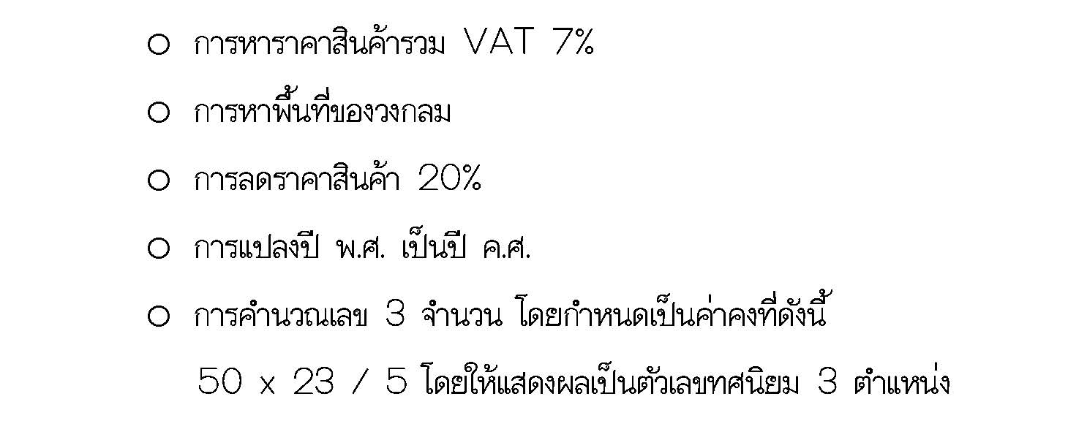
ใบงานที่ 1 ฝึกเขียนโปรแกรมดังนี้

Slide 43
การรับและพิมพ์ข้อมูล
โปรแกรมคอมพิวเตอร์ที่มีการตอบสนองการทำงานภายหลังที่ผู้ใช้ทำการป้อนค่าอินพุตเข้าไป จะเรียกว่า โปรแกรมอินเตอร์แอกทีฟ (interactive program)
ตัวอย่าง
เขียนโปรแกรมรับค่าปีที่เกิด และให้โปรแกรมคำนวณหาว่าปีนี้เราอายุเท่าไหร่ ?

Slide 44
การรับและพิมพ์ข้อมูล
#include "stdio.h"
#include "conio.h"
void main()
{
int year,age;
clrscr();
printf("Enter of year: ");
scanf("%d",&year);
age=2550-year;
printf("This year, i am %d year old",age);
getch();
}

Slide 45
ตัวอย่าง
เขียนโปรแกรมเพื่อคำนวณรายรับหลังหักภาษีของพนักงาน โดยทำการรับค่า ลำดับที่ ชื่อพนักงาน เงินเดือน และทำการคิดภาษีหัก ณ ที่จ่าย 5% ของเงินเดือน
#include"stdio.h"
#include"conio.h"
void main()
{ clrscr();
float netpay,salary,tax; int no; char name[20];
gotoxy(40,8);scanf(“%d”,&no);
gotoxy(40,9);scanf(“%s“,&name);
gotoxy(40,10);scanf(“%f“,&salary);
tax = salary*0.05;
gotoxy(40,12);printf(“%.2f“,tax);
netpay = salary –tax;
gotoxy(40,13);printf(“%.2f”,netpay);
getch();
}

Slide 46
การเขียนคำสั่งควบคุมแบบมีทางเลือก
คำสั่งควบคุมแบบมีทางเลือกลักษณะ if
คำสั่งควบคุมแบบมีทางเลือก ลักษณะ switch

Slide 47
ตัวดำเนินการเปรียบเทียบ
โปรแกรมจะนำข้อมูลของทั้งสองค่ามาเปรียบเทียบกัน โดยข้อมูลทั้งสองค่าจะต้องเป็นข้อมูลประเภทเดียวกัน และผลลัพธ์ที่ได้จะเป็นค่าทางลอจิก คือ จริงหรือเท็จ เท่านั้น
ตัวดำเนินการ | กระบวนการ
== | เท่ากับ
!= | ไม่เท่ากับ
<= | น้อยกว่าหรือเท่ากับ
>= | มากกว่าหรือเท่ากับ
> | มากกว่า
< | น้อยกว่า

Slide 48
ความแตกต่างระหว่าง = และ ==
c=a+b
sum=sum+1
avg=(num1+num2+num3)/3
เป็นการนำค่าที่คำนวณได้ทางด้านขวามือมาเก็บไว้ที่ตัวแปรด้านซ้ายมือ
แต่...
If(sum==ans)
printf(“Right !”);
เป็นการเปรียบเทียบค่าที่อยู่ในตัวแปรสองตัวว่าเท่ากันหรือไม่

Slide 49
คำสั่งควบคุมแบบมีทางเลือก ลักษณะ if
มี 3 ลักษณะ คือ
รูปแบบที่ 1 : กรณีหลังเงื่อนไข if มี 1 คำสั่ง
if (เงื่อนไข)
คำสั่ง ; (กรณีเงื่อนไขเป็นจริง)
คำสั่งชุดต่อไป ; (กรณีเงื่อนไขเป็นเท็จ)
เช่น
if(y > 0)
z = x/y;

Slide 50
คำสั่งควบคุมแบบมีทางเลือก ลักษณะ if
รูปแบบที่ 2 : การใช้คำสั่ง if แบบ 2 ทางเลือก
if (เงื่อนไข)
คำสั่งชุดที่ 1 ; (กรณีเงื่อนไขเป็นจริง)
else
คำสั่งชุดที่ 2 ; (กรณีเงื่อนไขเป็นเท็จ)
เช่น
if(y > 0)
z = x/y;
else
z = x+y;

Slide 51
คำสั่งควบคุมแบบมีทางเลือก ลักษณะ if
รูปแบบที่ 3 : การใช้คำสั่ง if แบบมีทางเลือกมากกว่า 2 ทางเลือก
if (เงื่อนไขประโยคที่ 1)
คำสั่งชุดที่ 1 ; (กรณีเงื่อนไขประโยคที่ 1 เป็นจริง)
else if (เงื่อนไขประโยคที่ 2)
คำสั่งชุดที่ 2 ; (กรณีเงื่อนไขประโยคที่ 2 เป็นจริง)
..............
else
คำสั่งชุดที่ n ; (นอกเหนือจากประโยคเงื่อนไขข้างต้น)

Slide 52
โปรแกรมคำนวณราคาต้นทุนสินค้า โดยมีเงื่อนไขว่า
- ถ้าหากผลิตตั้งแต่ 20 ชิ้น จะราคาชิ้นละ 6 บาท
- ถ้าหากผลิต 10-19 ชิ้น จะราคาชิ้นละ 8 บาท
- แต่ถ้าผลิตต่ำกว่า 10 ชิ้น จะราคาชิ้นละ 10 บาท
โปรแกรม
printf(“Enter number : “);
scanf(“%d”,&num);
if(num>=20)
cost=num*6;
else if(num>=10)
cost=num*8;
else
cost=num*10;
printf(“Cost = %d”,cost);

Slide 53
คำสั่งควบคุมแบบมีทางเลือก ลักษณะ switch
การเขียนโปรแกรมที่ต้องมีการเลือกทำหลายทางเราสามารถนำประโยคคำสั่ง if - else มาซ้อนกันได้ แต่ถ้าเงื่อนไขที่ต้องตัดสินใจขึ้นอยู่กับตัวแปรตัวเดียวเราสามารถใช้คำสั่ง switch แทนได้
รูปแบบ
switch (var / expression)
{
case ค่าที่ 1 : คำสั่งชุดที่ 1; break;
case ค่าที่ 2 : คำสั่งชุดที่ 2; break;
case ค่าที่ n : คำสั่งชุดที่ n; break;
default : คำสั่ง;
}

Slide 54
คำสั่งควบคุมแบบมีทางเลือก ลักษณะ switch
ตัวอย่าง เขียนโปรแกรมเป็นลักษณะเมนูดังต่อไปนี้
Menu
Red
White
Green
Black
Please! Select color…
และให้ผู้ใช้เลือกสีโดยการป้อนค่าอินพุตเข้าไป เราสามารถเขียนโปรแกรมโดยนำค่าอินพุตที่รับเข้าไปเก็บไว้ในตัวแปรตัวหนึ่ง และใช้คำสั่ง switch เลือกว่ามีค่าเท่ากับเท่าใด (1,2,3,4) จากนั้นให้ไปทำงานตามที่เลือก

Slide 55
โปรแกรมเลือกสี
int i ;
printf(“ Please Select Color : ”);
i = getche();
switch(i)
{
case 1:printf("Your color is : Red");
break;
case 2:printf("Your color is : White");
break;
case 3:printf("Your color is : Green");
break;
case 4:printf("Your color is : Black");
break;
default:printf("Unknown! Your select");
}
getch();
ถ้าค่าที่รับเข้าไป (ค่า i) ไปตรงกับค่าคงที่ตัวใดหลัง case โปรแกรมจะไปทำ statement หลังค่าคงที่ตัวนั้น
แต่ถ้าไม่เท่ากับค่าคงที่ตัวใดเลย โปรแกรมจะไปทำ statement หลัง default

Slide 56

การทำซ้ำ
(Repetitive)
มีอยู่ 3 รูปแบบ
      For Loops
      While Loops
      Do While
?
?

Slide 57
ตัวดำเนินการเพิ่มและลดค่า
ตัวดำเนินการ | ความหมาย
+ + | การเพิ่มค่าขึ้นอีก 1 (Increment)
- - | การลดค่าลงอีก 1 (Decrement)

Slide 58
ลูป for
เป็นการสั่งให้โปรแกรมทำซ้ำ โดยมีจำนวนครั้งทำซ้ำที่แน่นอน
เช่น
for(i=1;i<5;i++)
printf(“%d”,i);
ส่วนที่ 1 เป็นการกำหนดค่าเริ่มต้นให้กับตัวแปร
ส่วนที่ 2 กำหนดเงื่อนไข
ส่วนที่ 3 เพิ่มหรือลดค่าให้กับตัวแปร
1
2
3

Slide 59
หลักการทำงาน
int i;
for( i=1 ; i<5 ; i++ )
printf(“%d”,i);
ในขั้นตอนที่ 2 ถ้าเงื่อนไขเป็นจริง ก็จะไปทำขั้นตอนที่ 3 แต่ถ้า...
เงื่อนไขเป็นเท็จ จะหลุดออกจากลูป for ทันที
2
4
1
3

Slide 60
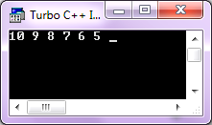
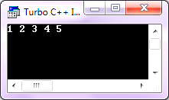
ตัวอย่าง
ผลลัพธ์คือ
for(int c=10;c>=5;c--) printf(“%d “ , c);
ผลลัพธ์คือ
for(int c=1;c<=5;c++)
printf(“%d”, c);

Slide 61
(ไม่ใช้ for)
Ex โปรแกรมรับค่าตัวเลขเข้ามา 5 จำนวน แล้วแสดงผลรวม
int sum,num1,num2,num3,num4,num5;
printf("Enter number 1 : ");
scanf("%d",&num1);
printf("Enter number 2 : ");
scanf("%d",&num2);
printf("Enter number 3 : ");
scanf("%d",&num3);
printf("Enter number 4 : ");
scanf("%d",&num4);
printf("Enter number 5 : ");
scanf("%d",&num5);
sum=num1+num2+num3+num4+num5;
printf("Sum of number = %d",sum);

Slide 62
(ใช้ for)
Ex โปรแกรมรับค่าตัวเลขเข้ามา 5 จำนวน แล้วแสดงผลรวม
clrscr();
int sum,num,i;
sum=0;
for(i=1;i<=5;i++)
{
printf("Enter number %d : ",i);
scanf("%d",&num);
sum=sum+num;
}
printf("Sum of number = %d",sum);
getch();

Slide 63
ลูป while
ประโยคคำสั่งลูปแบบ while จะใช้สำหรับให้โปรแกรมทำงานซ้ำโดยตรวจสอบเงื่อนไขก่อน ถ้าเงื่อนไขเป็นจริงจะทำซ้ำและจะวนรอบจนกว่าเงื่อนไขจะเป็นเท็จ
ลูปแบบนี้จะต่างจากลูปแบบ for เพราะ
- ลูป for จะทราบจำนวนครั้งที่ทำซ้ำ เพราะมีการกำหนดค่าเริ่มต้นและค่าสิ้นสุดให้กับตัวแปร
- ลูป while จำนวนครั้งที่ทำซ้ำจะไม่แน่นอน ขึ้นอยู่กับเงื่อนไข

Slide 64
รูปแบบของคำสั่ง
ตรวจสอบเงื่อนไข
no
while (test condition)
statement;
yes
สเตตเมนต์

Slide 65
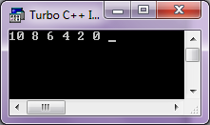
ตัวอย่างการใช้งาน
s=10;
While(s>=0)
{
printf(“%d”,s);
s=s-2;
}
ผลลัพธ์ :

Slide 66
ลูป DO..WHILE
การทำงานของ do..while
จะทำการตรวจสอบเงื่อนไขภายหลังการทำงานในลูป โดยถ้าเงื่อนไขเป็นจริงโปรแกรมจะทำลูปซ้ำไปเรื่อยๆ จนกระทั่งเงื่อนไขเป็นเท็จจึงจะหยุดทำ
เนื่องจากลูปแบบนี้จะตรวจสอบเงื่อนไขหลังจากทำลูป จึงทำให้ประโยคในลูปถูกทำหนึ่งครั้งเสมอ ซึ่งต่างจากลูปแบบอื่นๆ

Slide 67
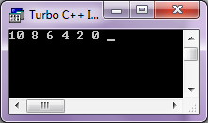
ตัวอย่างการใช้งาน
s=10;
do
{
printf(“%d”,s);
s=s-2;
} While(s>=0)
ผลลัพธ์ :

